Slide 1

CTES
CONSEJO TÉCNICO DE EDUCACIÓN SUPERIOR
Programa de calidad institucional
Sesión de Cierre
y Planeación
Septiembre 2023

Slide 2
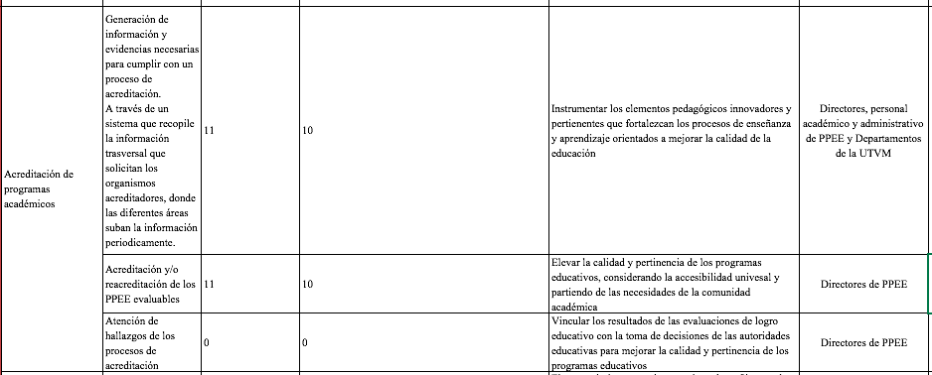

Slide 3
Diseño del Plan Institucional de Mejora Continua para el ciclo escolar 2023-2024.
Programa | Lineas de Acción | Acciones programadas | Metas | Valor de inicio 2022-2023 | Objetivo | Responsable
Programa de calidad institucional | Certificación de sistemas de gestión | Certificación ISO-9001:20215 | el 100 % de procesos del SGC | 100% | El mantenimiento y mejora continua de su Sistema de Gestión de la Calidad con la finalidad de ofrecer servicios educativos y tecnológicos pertinentes e innovadores, en un marco de equidad e inclusión que permita contribuir al desarrollo sustentable de la región y el país, en cumplimiento con los requisitos aplicables. | Responsables de procesos del SGC, Alta dirección, coordinador del SGC
 |  | Reducir los hallazgos de no conformidades | 80% de acciones correctivas | 89% | Contribuir al ciclo de mejora continua del SGC | Responsables de procesos del SGC, Alta Dirección y Coordinador del SGC

Slide 4
Diseño del Plan Institucional de Mejora Continua para el ciclo escolar 2023-2024.
Programa | Lineas de Acción | Acciones programadas | Metas | Valor de inicio 2022-2023 | Objetivo | Responsable
Programa de calidad institucional | Promoción del Sistema Nacional de Competencias | Reestructurar la Entidad de Certificación y Evaluación | 1 | 0 | Realizar la reingeniería de la estructura organizacional de la Entidad de Certificación y Evaluación con el fin de impulsar la operación de la misma. | Mtra. Yazmin Órtiz Gómez
 |  | Promover los servicios de la Entidad de Certificación y Evaluación | 2 | 0 | Incrementar la prestación de servicios de la Entidad de Certificación y Evaluación con alcance en los Programas que integran la oferta educativa | Mtra. Yazmin Órtiz Gómez
 |  | Certificar candidatos | 12 | 0 | Lograr la rentabilidad de los servicios que ofrece la Entidad de Certificación y Evaluación así como fortalecer el desarrollo de competencias en el alumnado. | Mtra. Yazmin Órtiz Gómez

Slide 5

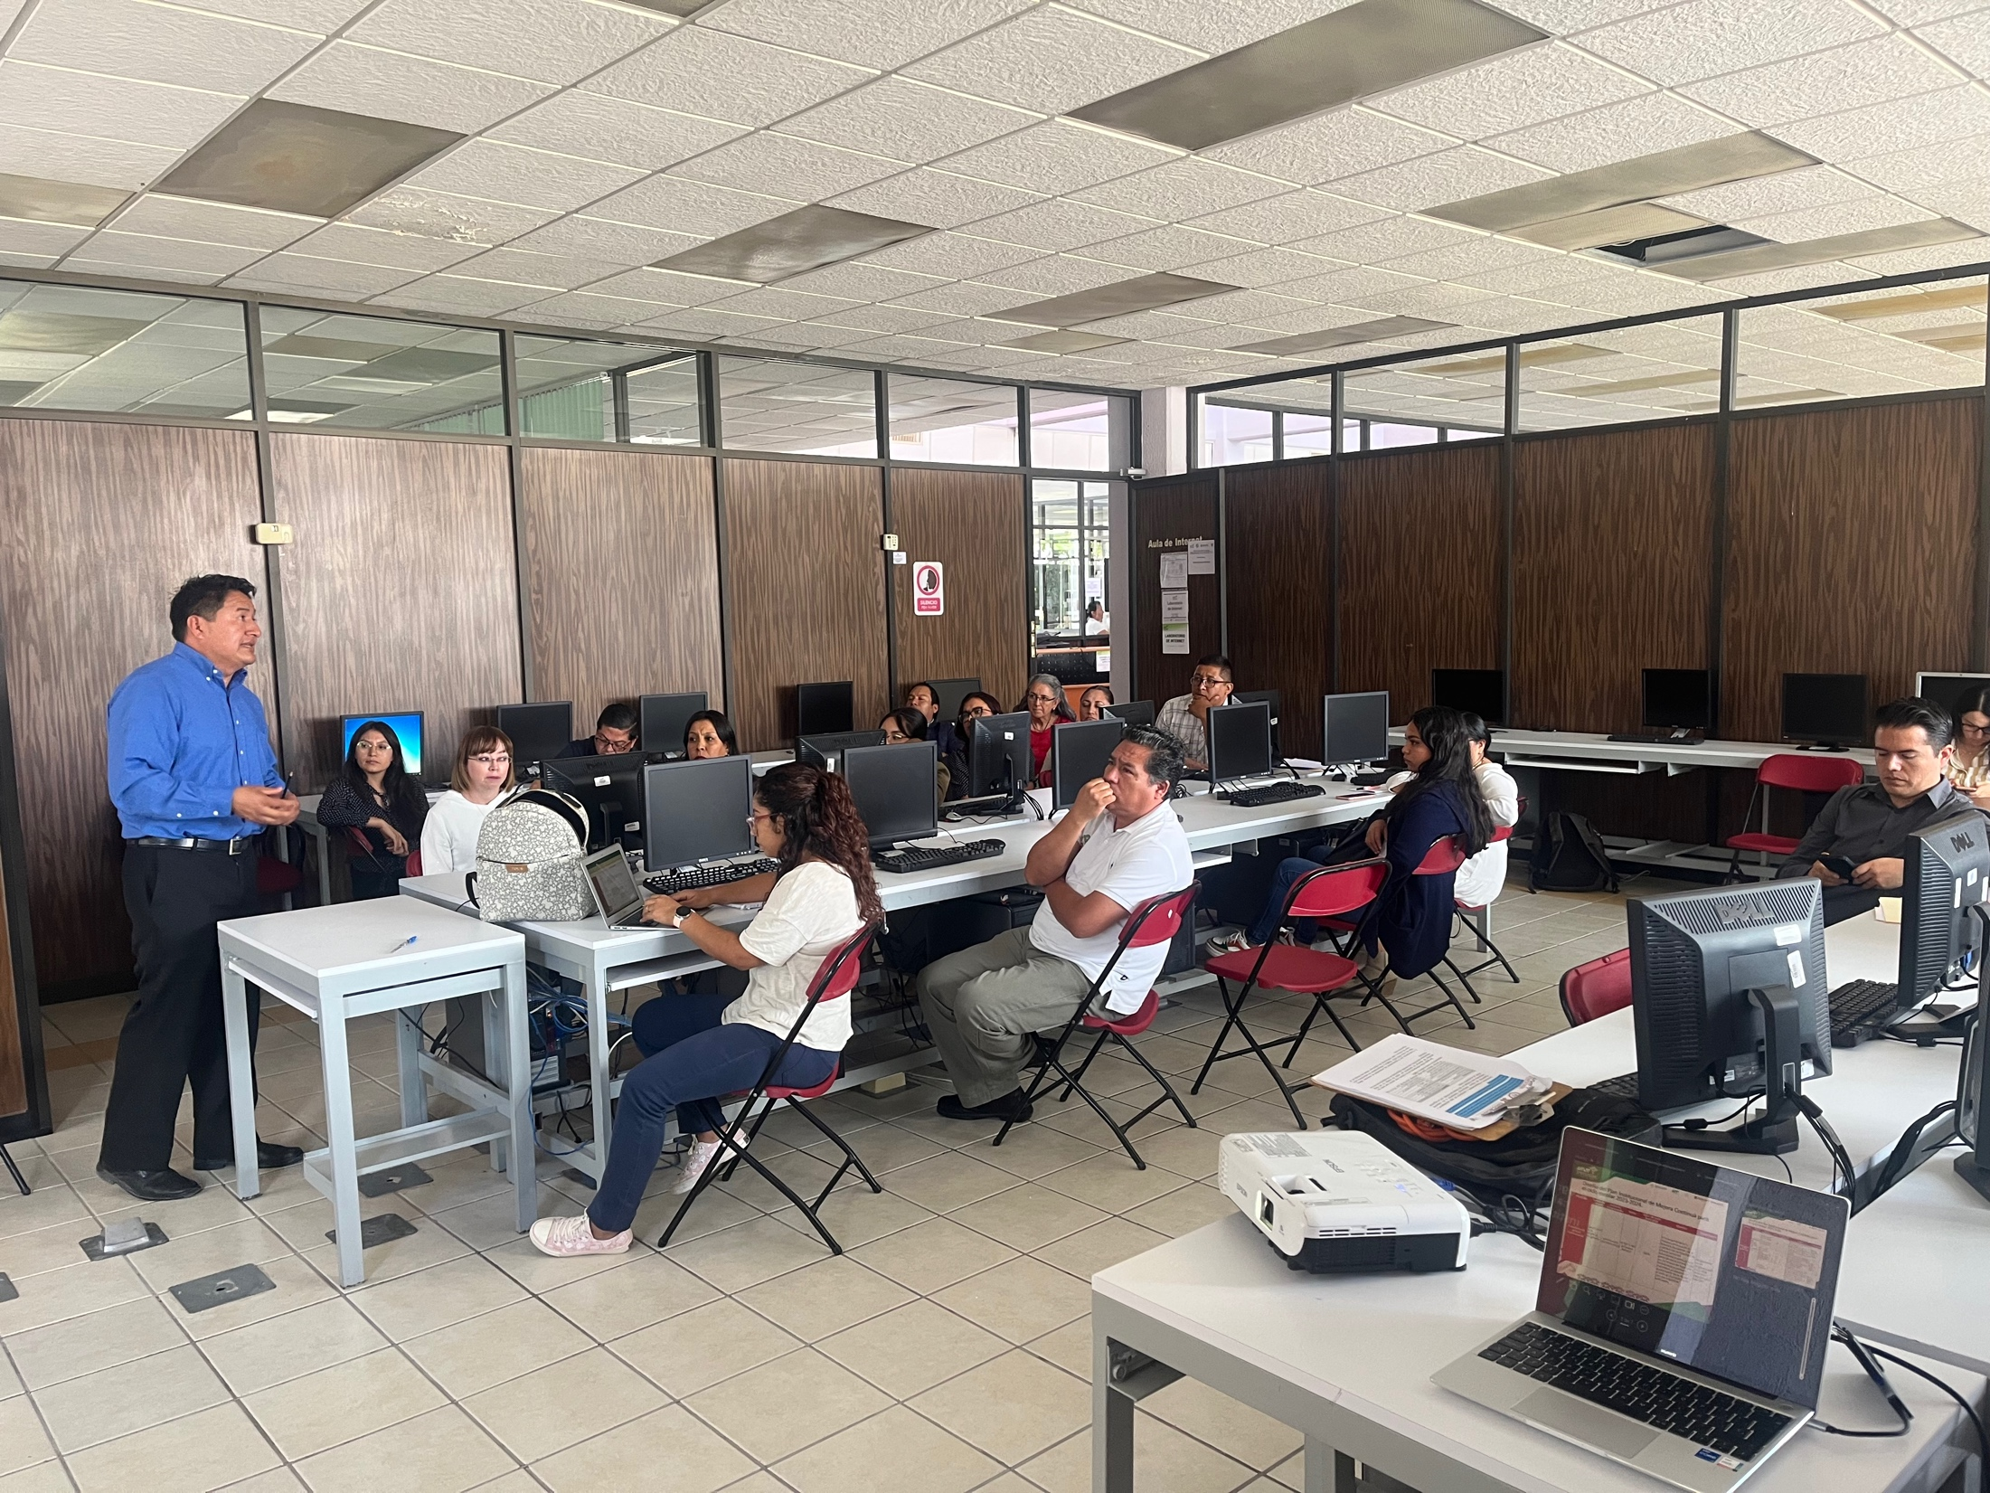
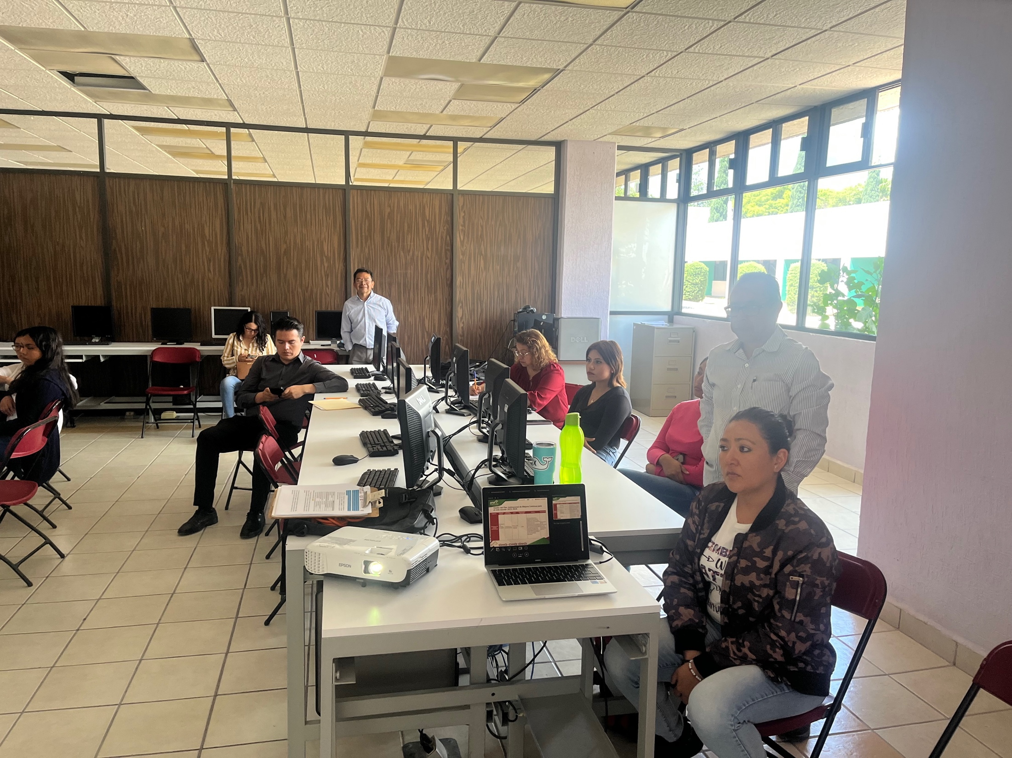
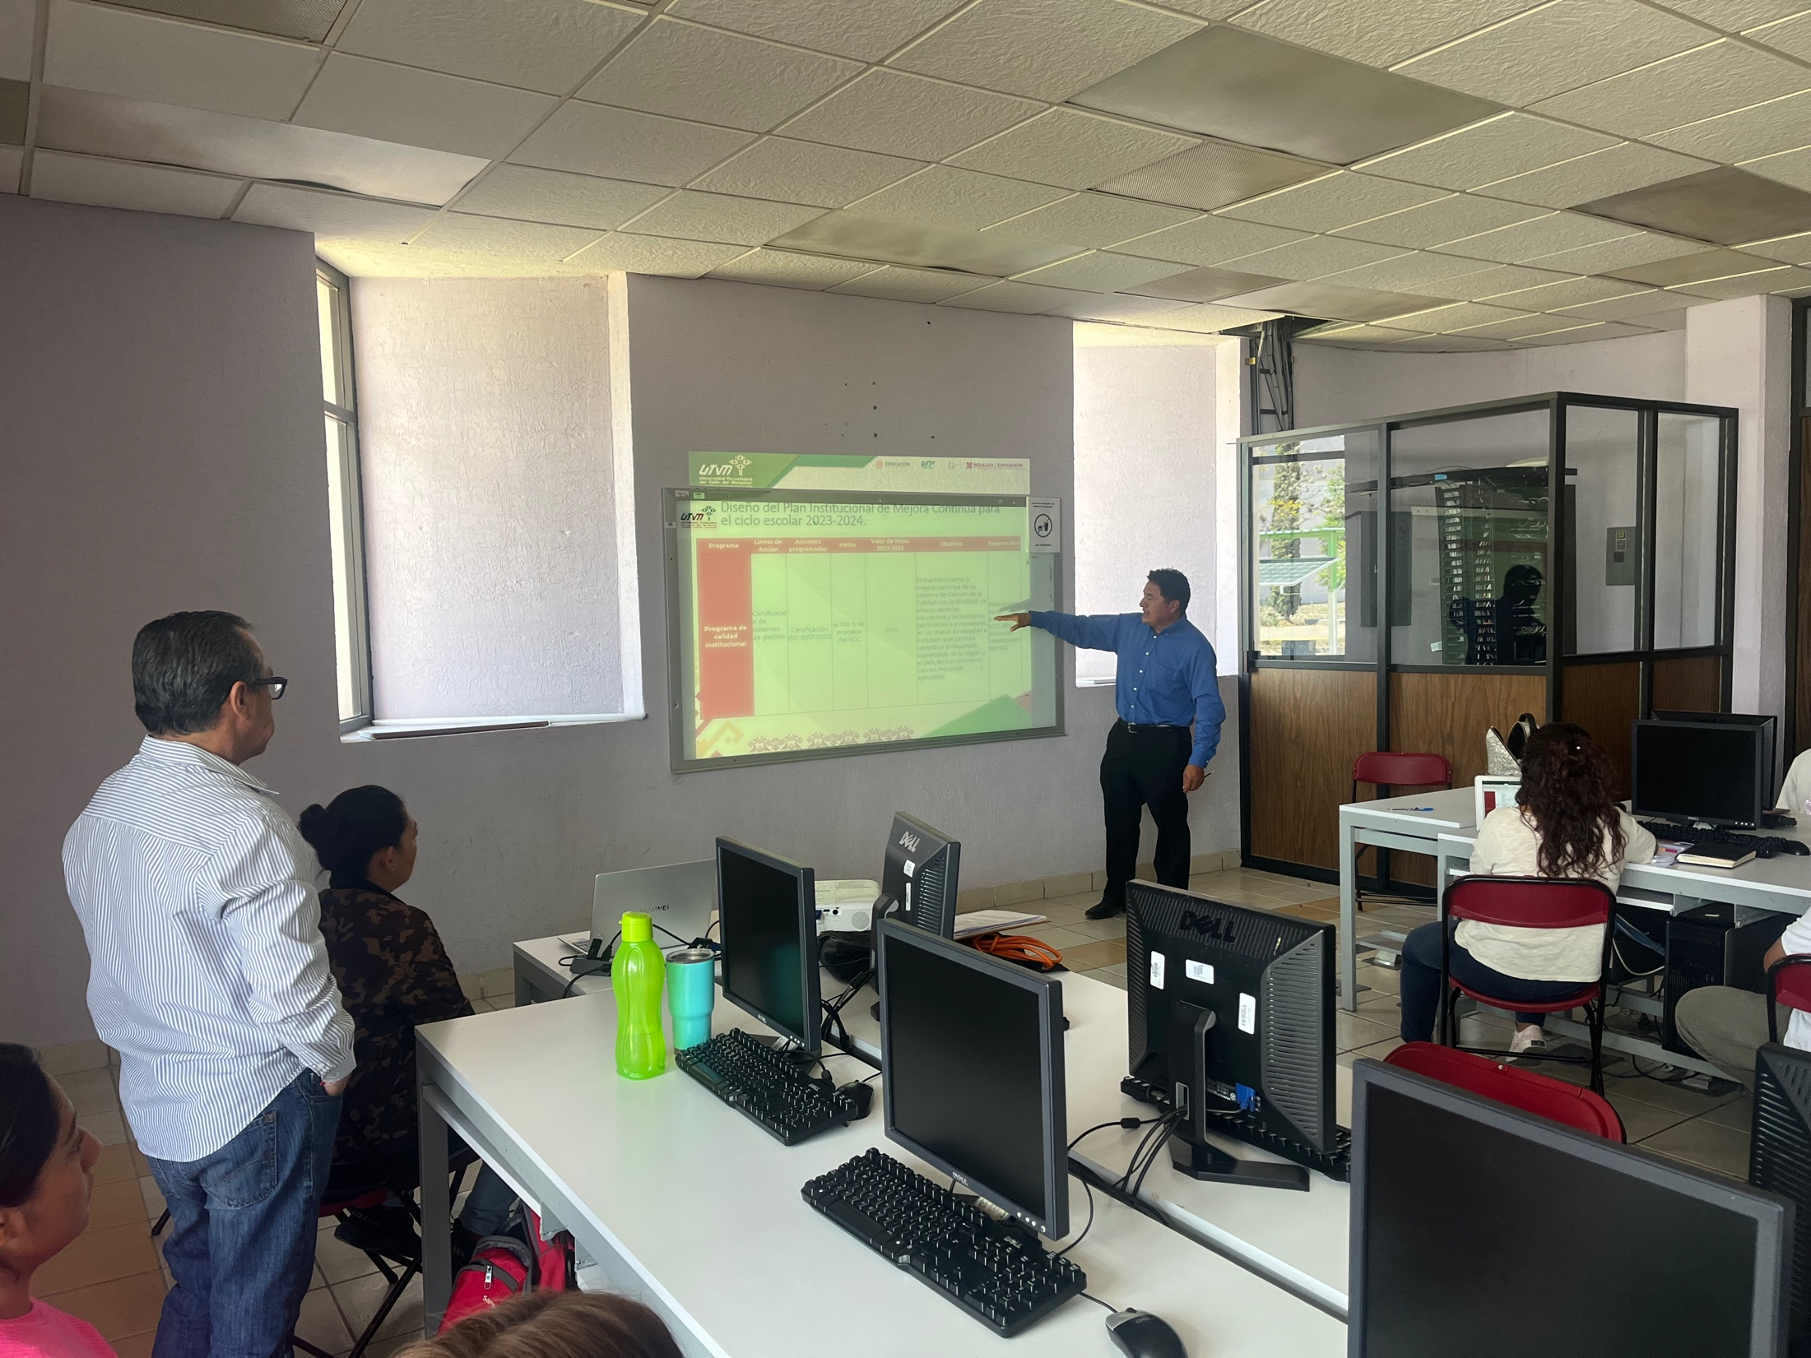
Collage
Mesa de trabajo
Notes:
Actividades de Satisfacción Escolar: Ceremonias Cívicas; Concurso de Altares; XXIV Jornada Académica Mecánica, Panel interactivo, Proyectos tecnológicos Sustentables; Plática Motivacional Yesenia y Joel, movilidad estudiantil PERÚ; Conferencia magistral, Sistemas Robotizados, Dr. Sergio Reyes Sánchez (JAPON)

